Slide 1
New-York
De Léane et Auristelle

Slide 2
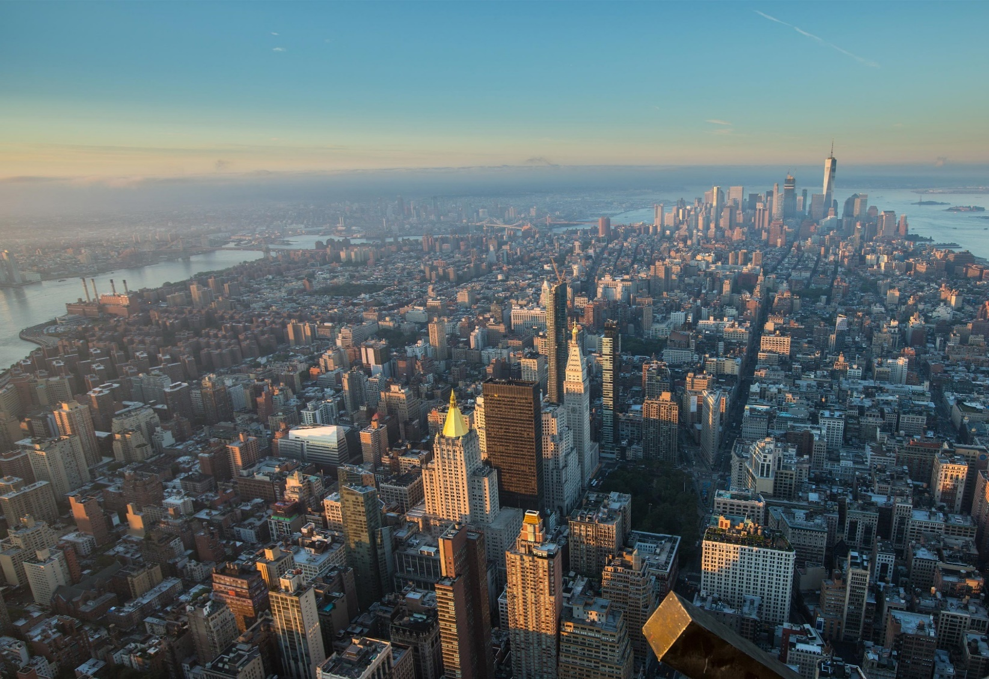
SOMMAIRE:
Géographie
Population
Son histoire
Culture
Quizz

Slide 3
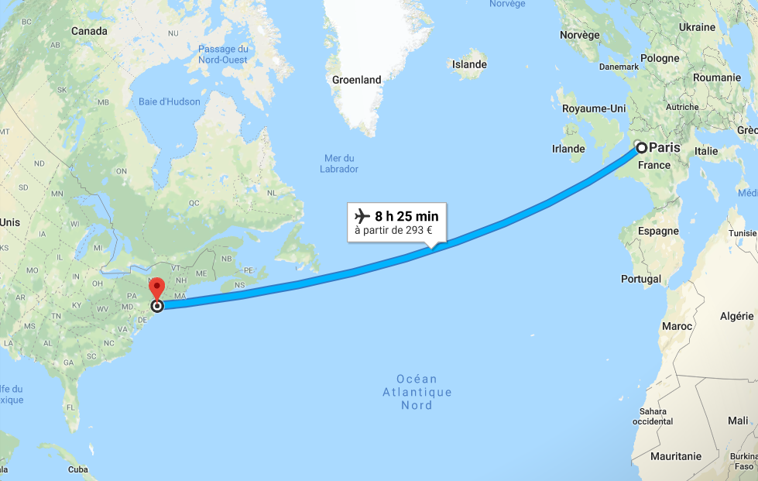
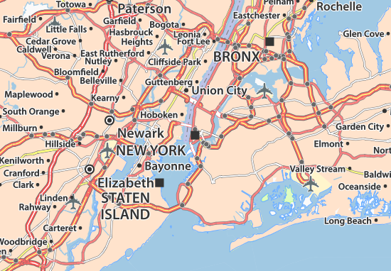
Géographie
Cartes:
La ville de New-York est située sur la côte Est des États-Unis , elle est à 5834 Kms de Paris

Slide 4
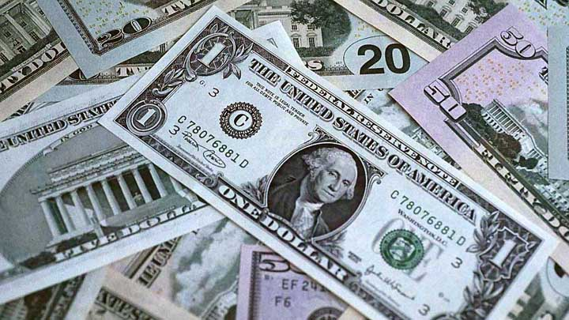
Population
A New-York il y a un peu plus de 8 millions d’habitants. Cette ville a une population métissée.
Dans celle-ci la monnaie s’appelle le dollars, 1 euro vaut 1,15 dollars américain.

Slide 5
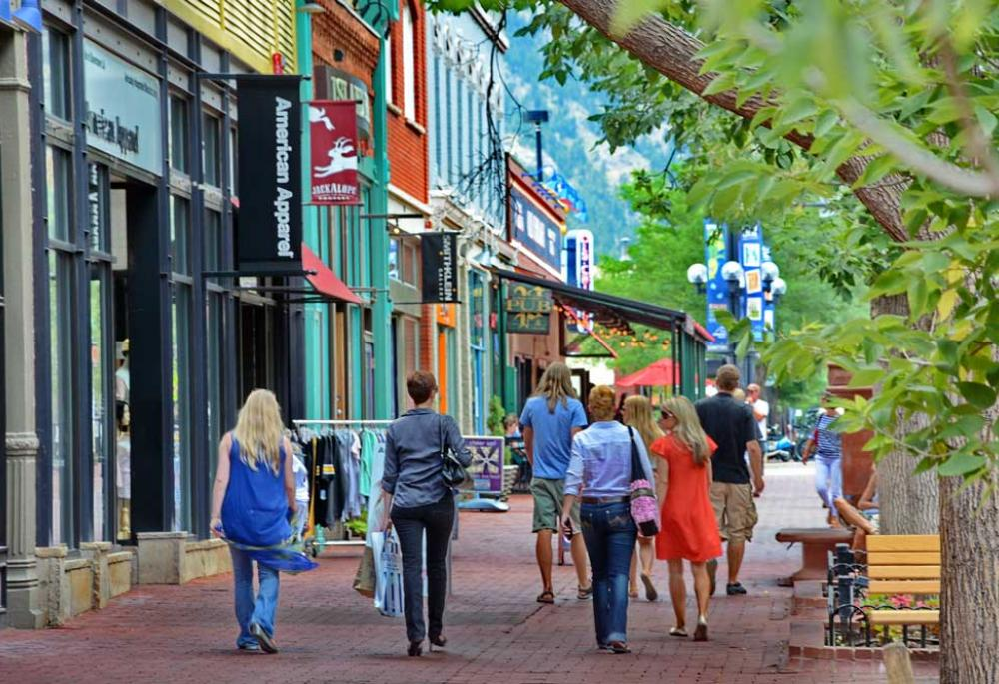
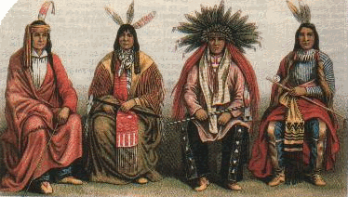
Son Histoire
New-York a été découvert par les Européens. Cette région était peuplée par des Indiens. Leurs principales activités étaient : la pêche, la chasse, la culture de maïs, des courges et des haricots. Les Indiens cultivaient du tabac et mangeaient beaucoup d’huîtres. Il y a même une rue qui s’appelle Pearl Street ; la rue de la perle.

Slide 6
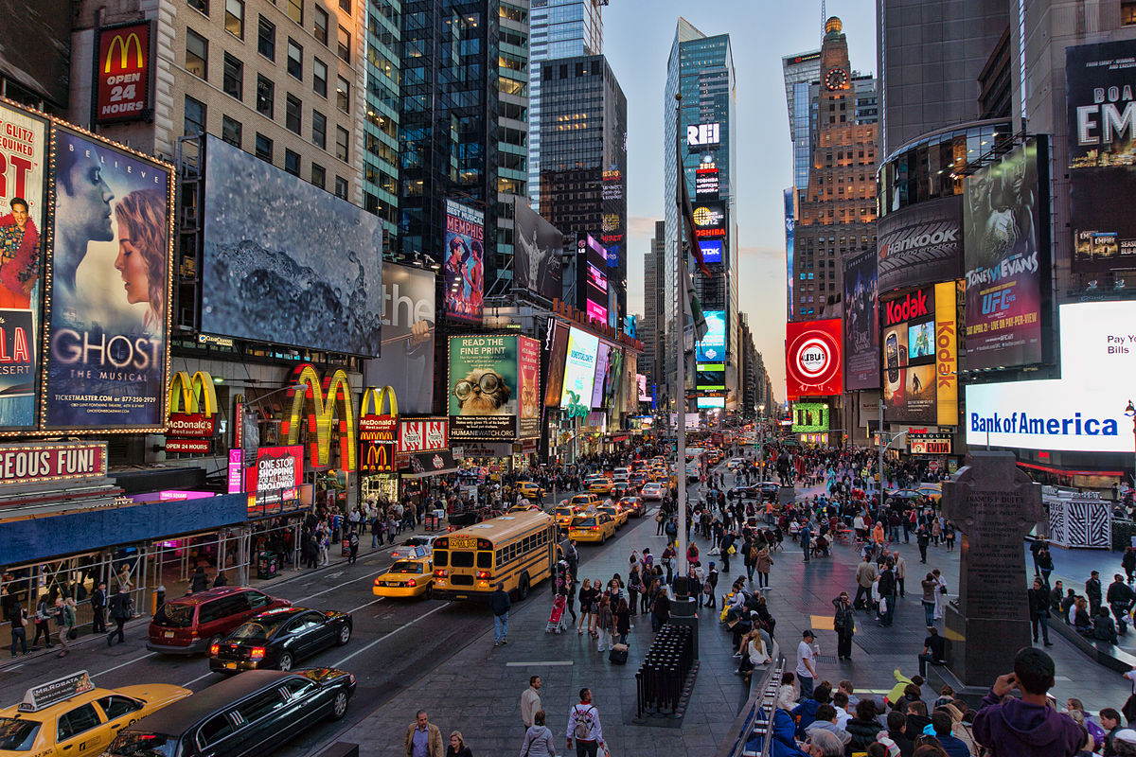
Culture
Place:
Times Square est l’une des places
Les plus célèbres et les plus animées
au monde.
Les New Yorkais s’y rassemblent pour
fêter le Nouvel An.

Slide 7
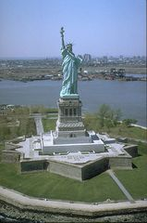
Culture
Monument:
La Statue de la Liberté fut construite
en France et offerte par le peuple
français, en signe d’amitié entre les
deux nations. La statue de la Liberté
est l’un des monuments les plus
célèbres des Etats-Unis.

Slide 8
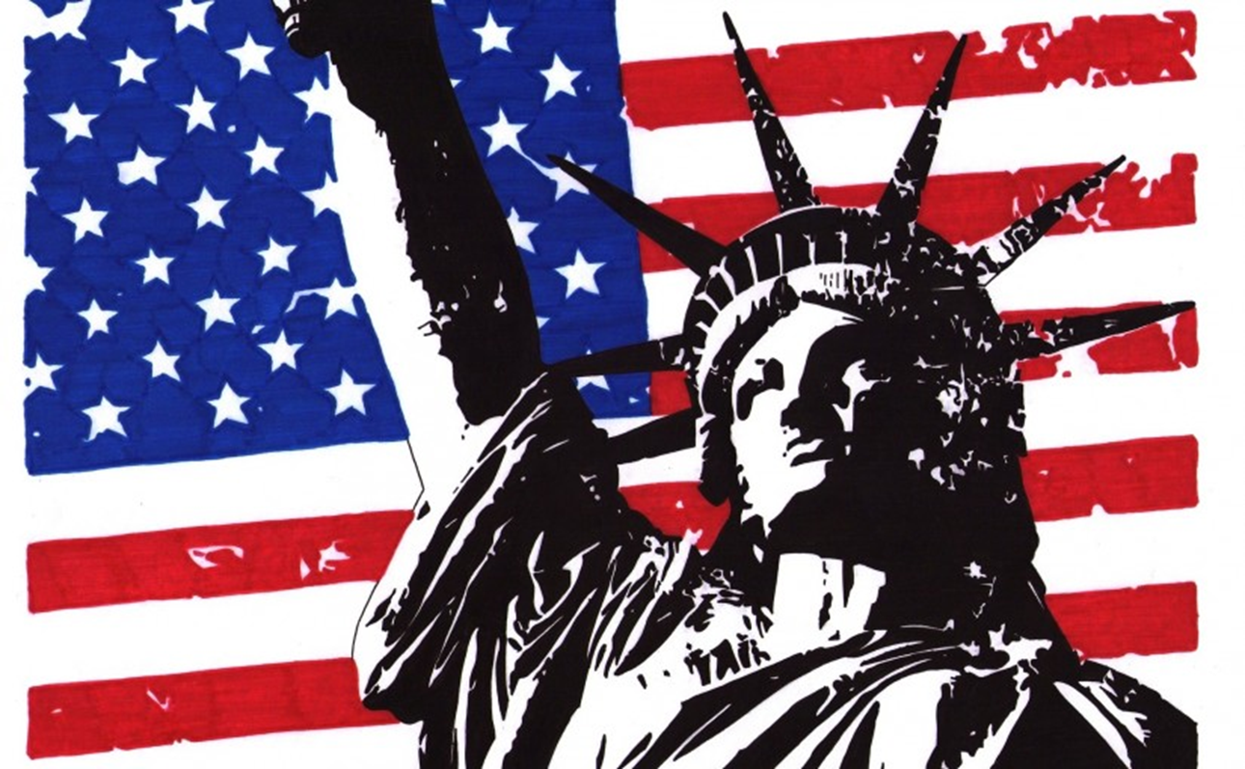
Quizz
Combien il y a d’habitants?
Quel monument a était offert par le peuple français?
Comment appelle-t-on la monnaie à New York?
Qui occupait New York avant?
Comment appelle-t-on la rue de la perle?

Slide 9
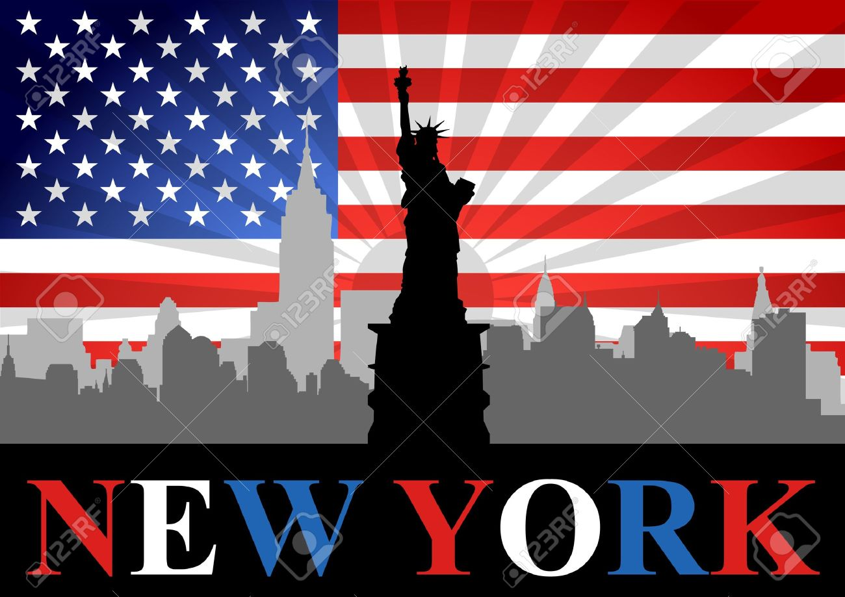
Réponses au quizz
Il y en a un peu plus de 8 millions
C’est la statue de la liberté
Le dollar
Les indiens
Pearl Street

Slide 10
Merci de nous avoir écouté

